Slide 1
Vývojová psychologie
3.seminář

Slide 2
Osnova
Opakování z minulého semináře
Jean Piaget
Období adolescence

Slide 3
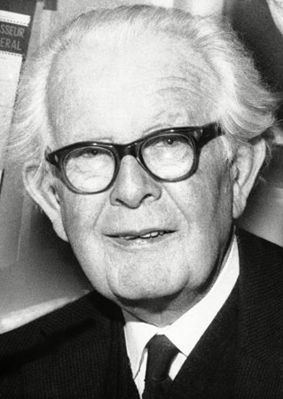
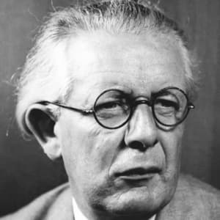

Slide 4
O kom je řeč?
https://www.youtube.com/watch?v=7AuhaJYqXQ4

Slide 5
Jednotlivá stádia
https://www.youtube.com/watch?v=IhcgYgx7aAA&t=15s

Slide 6
SENZOMOTORICKÉ STADIUM
0-2 ROKY
Roste fyzická mobilita
Poznávají svět pomocí pohybů a smyslů
Reflexy, návyky
Uvědomění objektů v okolí (zaměření na vlastní tělo→ zaměření na vnější objekty)
Dělání věcí záměrně
Egocentričtí
TRVALOST OBJEKTU (8./9. měsíc)

Slide 7
PŘEDOPERAČNÍ STÁDIUM
(SYMBOLICKÉ PŘEDPOJMOVÉ 2-4 ROKY, NÁZORNÉ 4-7 LET)
Fantazie (+imaginární kamarádi), živé neživé objekty (animismus)
Učíme se rozumět slovům, obrazům, gestům a to tak, že jsou to určité symboly něčeho
Hraní si na něco
Proč?
Fenomenismus (svět je takový, jaký vypadá, vazba na přítomnost)
Absolutismus (každé poznání má jednoznačnou platnost)
Egocentrické myšlení, neschopnost konzervace kapaliny, počtu

Slide 8
STÁDIUM KONKRÉTNÍCH OPERACÍ
7-11 let
Logické myšlení, třídění objektů
Induktivní myšlení, generalizace
Konzervace, reverzibilita, decentrace
3+5=8 8-5=3
Hlubší sebepoznání, poznání naší jedinečnosti, učíme se vciťovat do ostatních

Slide 9
STÁDIUM FORMÁLNÍCH OPERACÍ
12 let+
Abstraktní pojmy (láska, nenávist atd.)
Myslí racionálněji o abstraktních pojmech a hypotetických událostech
Více rozumí vlastní identitě a morálce
Více rozumí, proč se lidi chovají, jak se chovají a jsou tak soucitnější

Slide 10
Adolescence (Shakespeare, zimní pohádka)
„Kéž by nebyl žádný věk mezi desátým a třiadvacátým rokem, nebo kdyby to mládež raději prospala, neboť nedělají nic než prohánějí děvečky, škodí starším, kradou a perou se.“
Šel by někdo jiný než nějaká ta devatenácti či dvaadvacetiletá horká hlava lovit v tomto počasí“

Slide 11
Periodizace
Periodizace adolescence se liší v závislosti na kulturních odlišnostech zemí, ze kterých autoři pocházejí
Mnozí považují adolescenci za období, které začíná pubertou a končí dospělostí, čili věk mezi 10 a 20 lety (Lerner & Sternberg, 2004; Langmeier & Krejčířová, 2006; Landsford, 2015)
Rozdíly jsou ale zvláště zřetelné v přístupu k vnitřní diferenciaci období
Anglosaští autoři tradičně dělí adolescenci na 3 období: ranou (11 - 13 let) střední (14 - 16 let) a pozdní adolescenci (17 - 20 let) (Macek, 2003; Eschenbeck, Kohlmann, & Lohaus, 2007)
Pro naši kulturu je typičtější rozdělení pouze na ranou adolescenci (11 - 15 let), označovanou také jako pubescence, a pozdní adolescenci (15 - 20 / 22 let) (Langmeier & Krejčířová, 2006; Vágnerová, 2012).

Slide 12
Adolescence
Identita (Erickson)
Stádium genitální fáze (Freud)
Potřeba někam patřit
Zvýšená míra sebereflexe a hodnocení, větší tendence se srovnávat
Dochází k poklesu sebehodnocení (negativnější vnímání vlastního sebeobrazu vlivem nástupu puberty a hormonálních změn) (Robins & Trzesniewski,2005)
Schopnost abstraktně přemýšlet
Zesílený sociální vliv vrstevnické skupiny
Zvýšená tendence prožívat negativní pocity
Přechod na střední školu- nové sociální vazby, vyšší nároky

Slide 13
Attachment
Kraaij et al. (2002) tvrdí, že typ citové vazby u adolescentů určuje, jak moc jsou náchylní k potencionálnímu rozvoji emocionálních problémů při vystavení stresu
Adolescenti s nejistou citovou vazbou více náchylní k depresím, pokud jsou vystaveni stresu

Slide 14
Vývojové úkoly
Přijetí vlastního těla, fyzických změn, včetně pohlavní zralosti a pohlavní role.
Kognitivní komplexita, flexibilita a abstraktní myšlení - schopnost aplikovat intelektový potenciál v běžné každodenní zkušenosti.
Uplatnění emocionálního a kognitivního potenciálu ve vrstevnických vztazích, schopnost a dovednost vytvářet a udržovat vztahy s vrstevníky obojího pohlaví.
Změna vztahů k dospělým (rodičům, dalším autoritám) - autonomie, popř.vzájemný respekt a kooperace nahrazuje emocionální závislost.
Získání představy o ekonomické nezávislosti a směřování k určitým jistotám, které s ní souvisejí – k volbě povolání, k získání základní profesní kvalifikace, k ujasnění představ o budoucí profesi.
Získání zkušeností v erotickém vztahu, příprava pro partnerský a rodinný život.
Rozvoj intelektu, emocionality a interpersonálních dovedností ve směru ke komunitě a společnosti - tj. získání kompetence pro sociálně zodpovědné chování.
Představa o budoucích prioritách v dospělosti - důležitých osobních cílech a stylu života.
Ujasnění hierarchie hodnot, reflexe a stabilizace vlastního vztahu ke světu a k životu (světový názor).

Slide 15
Robins, R. W., & Trzesniewski, K. H. (2005). Self-Esteem Development Across the Lifespan. Current Directi- ons in Psychological Science, 14(3), 158–162.
Kraaij, V., Garnefski, N., Jan, E., Gebhardt, W., & Maes, S. (2002). Negative Life Events and Depressive Symptoms in Late Adolescence: Bonding and Cognitive Coping as Vulnerability Factors? Journal of Youth and Adolescence, 32(3), 185–193.

